Slide 1
MEDIA PEMBELAJARAN
MATA KULIAH OSEANOGRAFI
Oleh
Suhadi Purwantoro, Dipl. G. M.Si.
JURUSAN PENDIDIKAN GEOGRAFI
UNIVERSITAS NEGERI YOGYAKARTA

Slide 2
OSEANOGRAFI Ilmu yang mempelajari lautan

Slide 3
MEDIA PEMBELAJARAN
MATA KULIAH OSEANOGRAFI
Oleh
Suhadi Purwantoro, Dipl. G. M.Si.
JURUSAN PENDIDIKAN GEOGRAFI
UNIVERSITAS NEGERI YOGYAKARTA

Slide 4
OCEAN : LAUTAN
GRAPHEIN : gambaran, tulisan, uraian
Oceanology :
Logos : ilmu

Slide 5
LIPI :
LON : LEMBAGA OSEANOLOGI NASIONAL
BAKOSURTANAL
LAPAN
NASA
NOAA

Slide 6
NOAA : National Oceanic and Atmospheric Administration

Slide 7
Oseanografi Geologi Oseanografi Fisik Oseanografi kimiawi Oseanografi biologi

Slide 8
Oceanic Crust
Lapisan yang terdiri dari batuan basalt yang melapisi lembah-lembah laut dalam.
Ketebalannya sekitar 8 km
Mengandung silika, besi, oksigen, dan magnesium

Slide 9
Continental Crust
Lapisan batuan granit yang membentuk hampir seluruh massa tanah yang terdapat dalam planet bumi, di atas litosfer.
Ketebalannya sekitar 32 km
Mengandung silika, oksigen, aluminium, calsium, sodium, dan potasium

Slide 10
MOHO
Andrija Mohorovicic, 1909, Yugoslavia, observed a change In the speed of seismic waves as they moved through the earth. When they reached a depth of 32-64 km below te earth’s surface, the waves increased in speed. The change in the speed of the waves indicated a difference in either the density of the composition of the rock at that depth. Mohorovicic discovered a boundary between the earth’s outermost layer and the mantle.

Slide 11
Oceans of the world
Pasific Ocean, 3940 m, 4282 m, Vasco Nunes de Bolboa (1513)
Atlantic Ocean, 3350 m, 3926 m, Viking Leif Ericson (1003)
Indian Ocean, 3963 m, Bartolomeus Diaz (1488)

Slide 12
Topography of the Ocean Floor
Submarine canyon
Continental shelf
Continental slope
Seamounts
Ridge
Guyot
Coral reef
Atol
Volcanic island
Trench

Slide 13
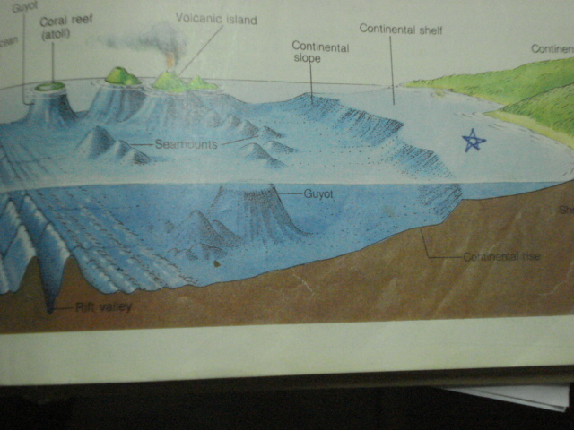

Slide 14
Guyot adalah seamount (gunung laut) yang bagian puncaknya rata
Guyot diambil dari nama Arnold Guyot

Slide 15
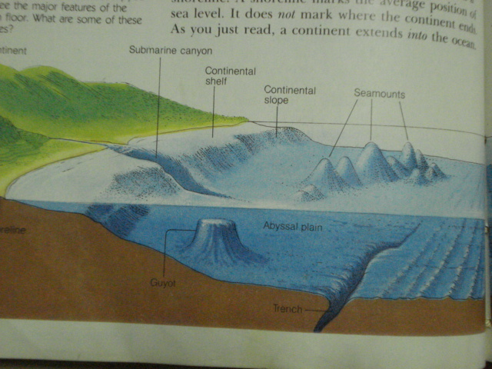

Slide 16
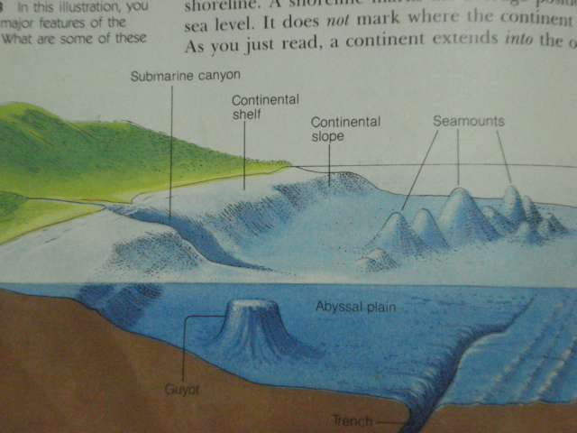

Slide 17
Shore = pantai, zona, atau jalur batas antara laut dan darat
Beach = gisik, yaitu wilayah pantai yang memiliki bahan atau batuan lepas bukan batuan padu, kompak. Jadi bahan dasar pantainya unconsolidated
Coast = pesisir, y.i. wilayah yang dibatasi dari lepas pantai (offshore) hingga backshore
Offshore ditandai dengan wilayah yang belum ada pecah gelombang hingga jauh ke tengah laut

Slide 18
Coast = pesisir, y.i. wilayah yang dibatasi dari lepas pantai (offshore) hingga backshore
Coast = garis pantai hingga wilayah daratan yang maih dipengaruhi oleh aktivitas laut/marin

Slide 19
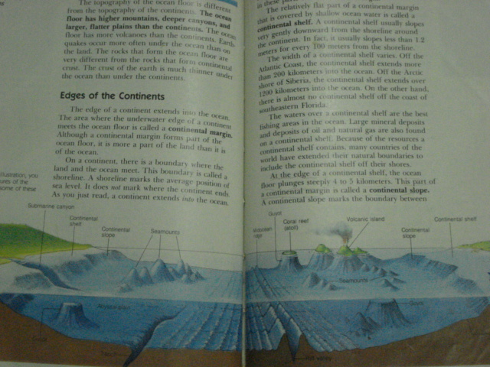

Slide 20
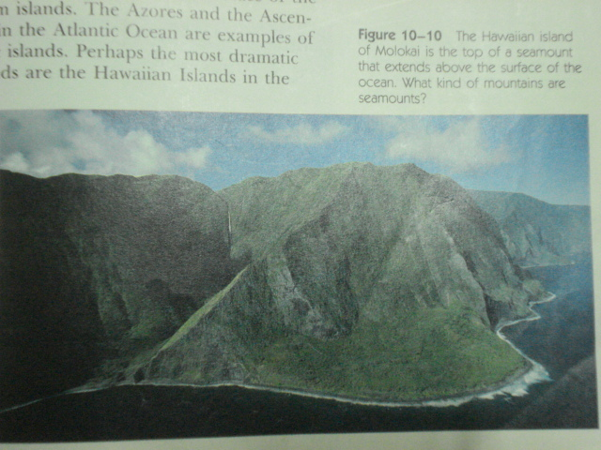

Slide 21
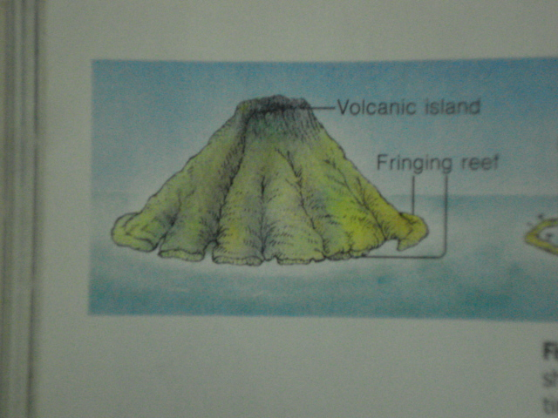

Slide 22
Fringing reef = serangkaian batukarang yang ada di pinggir pulau, biasanya selebar sekitar 30 meter menempel di pulau atau daratan yang ada.
Barrier reef = serangkaian batu karang (coralreef) yang berada di lepas pantai yang menghalangi datangnya gelombang laut.
Atol = coralreef yang bentuknya melingkar menyerupai cincin.

Slide 23
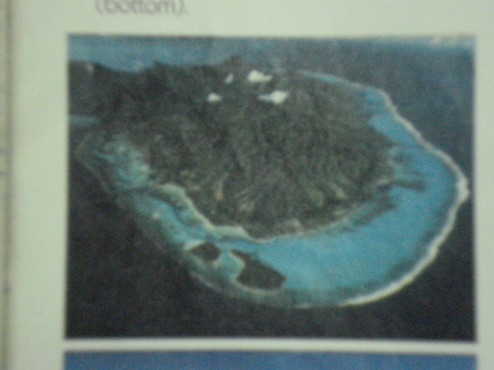

Slide 24
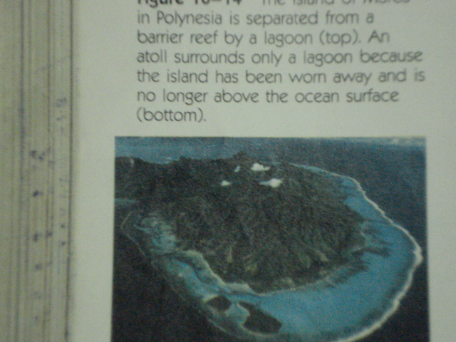

Slide 25
The relatively flat part of a continental margin that is covered by shallow water is called a continental shelf
The continental slope marks the boundary between continental crust and oceanic crust
Separating a continental slope from the ocean floor is continental rise.

Slide 26
Agen pembentuk Submarine canyon
Diastrophism
Erosion by submarine currents
Spring sapping
Mudflows and landslides
Tsunamis or earthquake waves
Subaerial erosion

Slide 27
Large flat areas on the ocean floor are called abyssal plains.
Scattered along the ocean floor are thousands of underwater mountains called seamounts
Flat-topped semounts are called guyots

Slide 28
Shelf types
Glaciated selves
Large river selves
Coral reef selves
Dendritic selves

Slide 29
Submarine Canyon
Submarine canyons are deep,V-shapped valleys
Monterey submarine canyon California, 2000 m, deeper than grand canyon

Slide 30
Tipe canyon
Canyon pada tepi shelf
Canyon pada muara sungai besar, Indus, Congo, Gangga, Columbia, Hudson, Yukon, Mississipi
Canyon dendritic

Slide 31
Agent Pembentuk Canyon
Diastropism
Spring Sapping
Mudflow and landslide
Tsunami
Subaerial
Erosi arus laut

Slide 32
Guyot
Arnold Guyot, Princenton University
Henry Hess, kapten kapal perang US di Pasifik, menggunakan echosounder mengamati banyaknya gunung tumpul
Gunung dalam laut dengan puncak datar, tumpul.
Ribuan guyot di Pasifik

Slide 33
Agihan Guyot
Di Pasifik dari Kamchatka ke sekitar Hawaii
Barat Hawaii ke mariana, Marshall
Mengumpul di selatan Alaska

Slide 34
TRENCHES
Puerto Rico
South Sandwich
Aleutian
Kurile
Japan
Riu Kiu
Nero
Yap
9. Pelew
10. Philippines
11. Java
12. Tonga
13. Kermadec
14. Peru and Chile
15. Middle American

Slide 35
Juvenile water berasal dari magma
Mengisi air lautan pertama
SAMUDERA PURBA

Slide 36
Teori Pertambahan Air laut
Teori Permanency (Kuenen)
Teori Twenhoffel
Teori Walther

Slide 37
Teori Permanency (Kuenen)
Mulanya juvenille water yang mengisi lautan
Vol air lautan 1.370 x 10⁶ cu.km
Sekarang jumlah juvenille water 0,1 cu.km per tahun, didasarkan pada vol magma erupsi 2 cu.km per tahun

Slide 38
Teori Twenhoffel
Sejak zaman cambrium 600 juta tahun lalu, airlaut telah bertambah 60 juta km³
Pada awal zaman cambrium vol air lautan 1.300 juta km³

Slide 39
Teori Walther
Air bertambah drastis sejak mesozoikum 200 juta tahun lalu.
Didasarkan pada keberadaan fosil

Slide 40
Tanggal 1 Januari bumi terbentuk
Awal Maret samudera purba terbentuk
Agustus fosil pertama
November Dinosaurus muncul dan punah
Desember tanggal 31 pukul 22.30 manusia mulai ada

Slide 41
Luas bumi 510.000.000 km2
Luas lautan 361.254.000 km2
Kedalaman laurtan 500- 3500 fathom (900 m -6500 m)
Kedalaman rerata 3,79 km

Slide 42
Unsur air laut
Oksigen 969.151.360 ton
Hidrogen 122.194.201 ton
Chlor 21.486.016 ton
Sodium 11.883.327 ton
Magnesium 1.470.412 ton
Belerang 1.017.885 ton
Yodium 451.326 ton
Potassium 429.702 ton

Slide 43
Salinitas
Konsentrasi seluruh masa garam yang ada di air laut
Salinitas = 0,03 + 1,805 x Chlorinitas
Chlorinitas adalah konsentrasi seluruh massa halid (Cl, Br, dan Yodium)
Salinitas air laut berkisar 36 o/oo

Slide 44
Faktor yang berpengaruh terhadap salinitas air laut
Iklim:
1. radiasi matahari,
2. evaporasi dan
3. hujan
Bentang laut:
1. laut terbuka,
2. laut tertutup, L. Mati, L.Hitam, L.Tengah
3. muara-muara sungai

Slide 45
Mengapa Madura menjadi produsen?
Musim kemarau panjang
Pantai landai
Salinitas tinggi /memenuhi syarat
Evaporasi tinggi
CH rendah
Wil laut tertutup
Petani rajin

Slide 46
TEMPERATURES OF THE OCEAN ZONES
Surface zone/layer
Thermocline layer
Deep water layer
Bottom water layer

Slide 47
The zone where the water is mixed by waves and currents is called the surface zone
The zone of rapid temperature change is called thermocline
The deep zone is an area of very cold water that extends from the bottom of thermocline to depths of 4000 meters or more.

Slide 48
Densitas
Densitas atau berat jenis air laut berkisar 1,022 hingga 1,028 gr/cc

Slide 49
Titik beku Air Laut
Titik beku air laut lebih rendah dari pada titik beku air tawar. Hal itu sangat dipengaruhi oleh salinitasnya.
Semakin tinggi salinitas semakin rendah titik bekunya
TB = -0,053 x salinitas

Slide 50
Gerak Air laut
Arus laut; yaitu gerakan massa air laut dari satu lokasi ke lokasi lain
Ombak (Gelombang) laut; gerakan naik turun air laut di lokasi yang sama

Slide 51
Ada tiga arus laut utama
Gyre, arus yang brputar ke kanan di sebelah utara ekuator, dan berputar ke kiri di sebelah selatan ekuator
Arus yang bergerak dari Barat ke Timur mengelilingi kutub selatan pada 60ْ°LS
Arus equator yang bergerak dari Barat ke Timur

Slide 52
Arus Teluk
Gulf Stream ada di Atlantik Utara
Sepanjang pantai Timur USA bergerak ke Utara
Sepanjang Pantai Barat Eropa dan Afrika bagian Utara bergerak ke Selatan
Kecepatan 8 km/jam
Lebar 80 km
Tebal 500 meter

Slide 53
Arus Laut Benguela
Pantai Barat Afrika
Selatan Equator
Bergerak dari selatan
Suhu air relatif dingin
Banyak Upwelling
Tebal 200 – 300 m
Mengangkut 16 juta m3

Slide 54
Arus Laut Brazil
Pantai Timur Amerika Selatan
Selatan Equator
Bergerak dari utara
Suhu air relatif hangat
Mengangkut 10 juta m3

Slide 55
Arus Laut California
Pantai Barat Amerika Utara, 700 km
Utara Equator
Bergerak dari Utara
Suhu air relatif dingin
Banyak Upwelling

Slide 56
Arus Laut Kurosiwo
Utara Equator
Bergerak dari Formosa, Riu Kiu, berputar ke Pasifik Utara, ke Timur sampai 150 BB.
Musim panas kecepatan 90 cm/detik, dalam 700 meter, 23 juta m3
Musim dingin kecepatan 61 cm/detik, dalam 150 meter, 21 juta m3

Slide 57
Longshore Current, arus sepanjang pantai, bergerak mengikuti musim
Rip Current, RIP (Rest in Peace)
Arus balik mematikan, ada pada pantai dengan ombak besar dan dasar laut banyak terdapat tanggul patah.

Slide 58
Faktor yang mempengaruhi besar gelombang laut
Kecepatan angin bertiup (km/jam atu mil/jam atau knot)
Waktu angin bertiup (durasi: jam)
Jarak angin bertiup bebas (Fetch; mil, atau km)

Slide 59
Klasifikasi gelombang berdasar periode
Riak Gelombang (Capillary waves) 0,1 dtk
Gelombang (Gravity waves)
a. Ultra gravity waves 0,1 – 1 detik
b. Ordinary gravity waves 1 – 30 detik
c. Infra gravity waves 0,5 – 5 menit
d. Long period waves 5 mnit – 12 jam

Slide 60
Bentuk Gelombang Laut
Sea, tidak teratur, bergerak menjauh, ditimbulkan oileh angin
Swell, teratur
Spilling breaker, bentuk gelombang pecah dengan puncak curam
Plunging breaker, bentuk gelombang pecah mencelup ke depan

Slide 61
Refraksi gelombang
Indented Coast: bentuk garis puncak gelombang berkelok sejajar garis pantai
Oblique waves: bentuk garis puncak gelombang berkelok tidak sejar pantai
Submarine valley: bentuk garis puncak gelombang berkelok ke arah garis pantai mengikuti garis kontur
Submarine ridge: bentuk garis puncak gelombang berkelok menjauh garis pantai mengikuti garis kontur

Slide 62
Pasang (Tidal)
Pasang tinggi : permukaan air maksimum
Pasang rendah: permukaan air minimum
Tinggi pasang : beda tinggi pasang
Tinggi pasang maksimum (spring tide)
Tinggi pasang minimum (neap tide)
Semi diurnal tide : pasang harian

Slide 63
Tsunami
Gelombang besar merusak pelabuhan
Disebabkan oleh: badai, gempa tektonik, erupsi vulkanik, aktivitas manusia.

Slide 64
Pantai
Shore : zona antara batas air pasang rendah dengan batas darat yang masih dipengaruhi oleh kuasa ombak
Foreshore: zona tampak pada pasang rendah dan tengglam pada pasang tinggi
Backshore : zona tidak tergenang laut pada pasang pasang tinggi, kecuali gelombang besar
Shoreline : garis pantai
Nearshore zone: antara garis pantai dengan garis gelombang air laut mulai pecah
Offshore zone : zona di luar lintasan gelombang (lepas pantai)
Coast : pesisir, masih dipengaruhi aktivitas laut
Beach : gisik, daerah pantai yang tersusun dari material lepas

Slide 65
Kehidupan laut
Plankton
a. Fitoplankton
b. Zooplankton
Nekton
a. Pelagos
b. Bentos
Mamalia

Slide 66
Benthic Plants
Tanaman air di permukaan pasir dan lumpur
Tanaman air menempel di batuan
Tanaman berbunga: rumput laut

Slide 67
Benthic Animals
Microfuna 0,1 mm : Protozoa
Meiofauna : 0,1 – 1 mm : Cnidaria, crutacea kecil
Macrofauna : > 1 mm : Echinodermata, Crustace, Annelida, Molusca

Slide 68
Berdasarkan tempat hidup
Epifauna : semua hewan yang hidup di atas permukaan dasar laut.
Infauna: semua hewan yang hidup di lubang pada dasar laut.

Slide 69
SEDIMEN MARINE
Lithogenous : berasal dari daratan
Biogenous : berasal dari hancuran rangka organisme hidup
Hidrogenous: berasal dari reaksi kimia

Slide 70
Agen transport sedimen litogenous
Sungai
Longsoran tepi pantai
Arus laut, gelombang laut
Glacier
Volcanic activity
Mahluk hidup termasuk manusia

Slide 71
Sedimen Biogenous
Tipe calcareous, berasal dari hewan berkulit kapur (Ca CO3)
a. Globerigina Ooze
b. Pteropod Ooze
Tipe Siliceous
a. Diatom ooze
b. Radiolaria ooze
c. Redclay ooze

Slide 72
SEDIMEN HYDROGENOUS
Bungkahan mangaan
Bungkahan tembaga
Cobalt dan nekel

Slide 73
MEDIA PEMBELAJARAN
MATA KULIAH OSEANOGRAFI
Oleh
Suhadi Purwantoro, Dipl. G. M.Si.
JURUSAN PENDIDIKAN GEOGRAFI
UNIVERSITAS NEGERI YOGYAKARTA

